Slide 1
МБДОУ детский сад «Северяночка»
из опыта работы
«Через сказку-в школу»
Подготовила:
педагог-психолог Кастрюлева О.А.

Slide 2
Цель:
гармонизация эмоционально-личностного развития каждого ребенка, формирование его волевых качеств и творческих способностей, создание услови для максимальной безболезненной адаптации к школьному обучению.

Slide 3
Задачи:
-Обучать преодолению страхов и трудностей,связанных с переходом в школу
-Снижать уровень агрессивности и тревожности
-Развивать коммуникативные способности
-Развивать способности к грамотному выражению эмоций
-Создавать устойчивые связи между ребенком, родителем и педагогом
-Выявлять творческие способности ребенка, содействовать их развитию

Slide 4
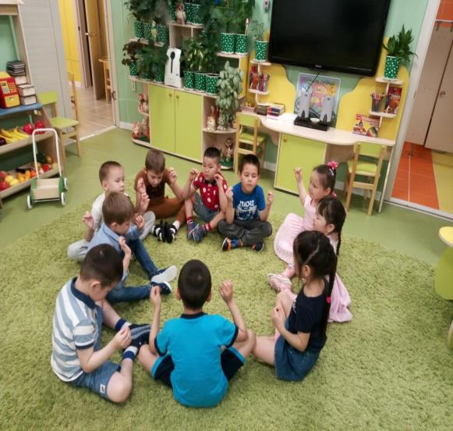
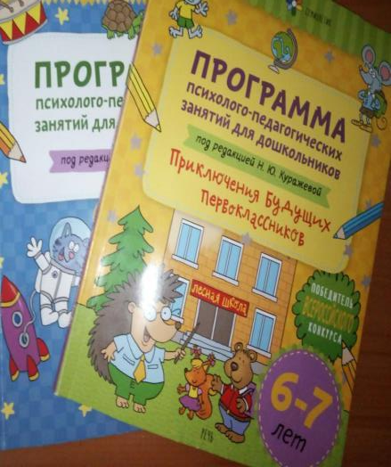
Программа психолого-педагогических занятий/
под редакцией Н.Ю.Куражевой

Slide 5
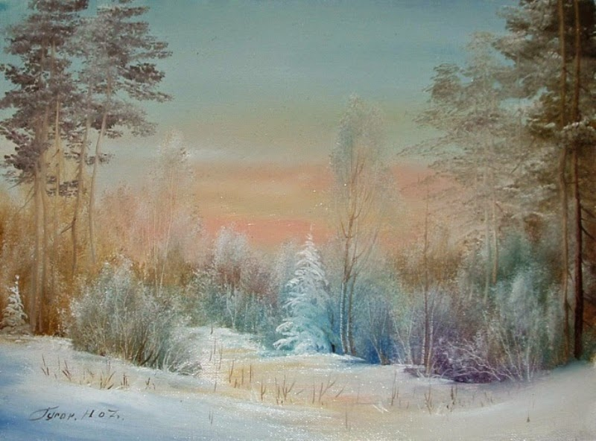
«СКАЗКА НЕОТДЕЛИМА ОТ КРАСОТЫ, СПОСОБСТВУЕТ РАЗВИТИЮ ЭСТЕТИЧЕСКИХ ЧУВСТВ, БЕЗ КОТОРЫХ НЕМЫСЛИМО БЛАГОРОДСТВО ДУШИ, СЕРДЕЧНАЯ ЧУТКОСТЬ. БЛАГОДАРЯ СКАЗКЕ РЕБЁНОК ПОЗНАЁТ МИР НЕ ТОЛЬКО УМОМ, НО И СЕРДЦЕМ».
В.А. Сухомлинский

Slide 6
Актуальность
1.Обучение посредством сказки не несет в себе дидактики и нравоучений;
2.Присутствует образность и метафоричность языка;
3.Психологическая защищённость (хороший конец);
4. Имеется наличие тайны и волшебства,привлекательной детям

Slide 7
Сказкотерапия – метод в работе с детьми, который, позволяет мягко и ненавязчиво воздействовать на ребёнка при помощи сказки, решая при этом самые разные задачи на всех этапах его обучения и развития.

Slide 8
Психологические потребности ребенка
1.Потребность в автономии.
На протяжении всей сказки сказочный герой действует самостоятельно,преодолевает трудности,делает выбор.
2.Потребность в компетенции (всемогуществе).
Герой способен преодолевать невероятные препятствия.В сказке некто самый слабый и маленький превращается в силача и самодостаточного героя.
3.Потребность в активности.
Герой всегда активен,всегда в действии,куда-то идет,убегает,встречает.

Slide 9
Коммуникативный
Знакомство со сказкой.
Цель: вызвать у детей интерес,эмоционально вовлечь,для использования личного опыта.
-рассказывая сказку, использую все подлинные эмоции и чувства
-выделяю основные моменты интонационно,громкостью голоса,жестикуляцией
-использую мини-драматизацию с персонажами
-побуждаю детей быть активными участниками,искать выход из проблемной ситуации

Slide 10
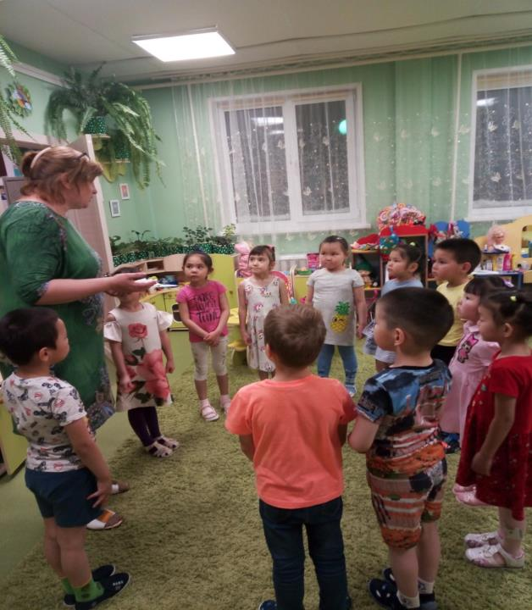
Активизация и развитие познавательных процессов
Делаю акцент на развитии познавательных процессов:
памяти,внимания,воображения;
развитии мыслительных умений,логического мышления.
-Почему герой совершает поступок?
-Какой способ он выбирает активный или пассивный?
-Что приносят поступки героя окружающим?

Slide 11
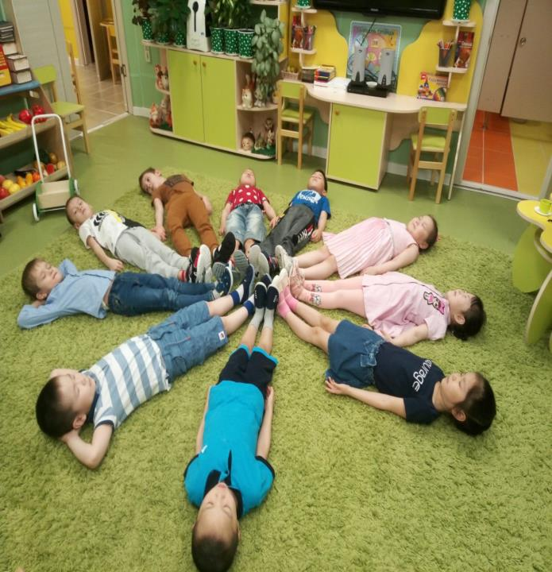
Эмоционально-эстетический
Какие чувства вызвала эта сказка?
Дети высказываю свои мысли,придумывают конец сказки,предусматривающий смысловую законченность

Slide 12
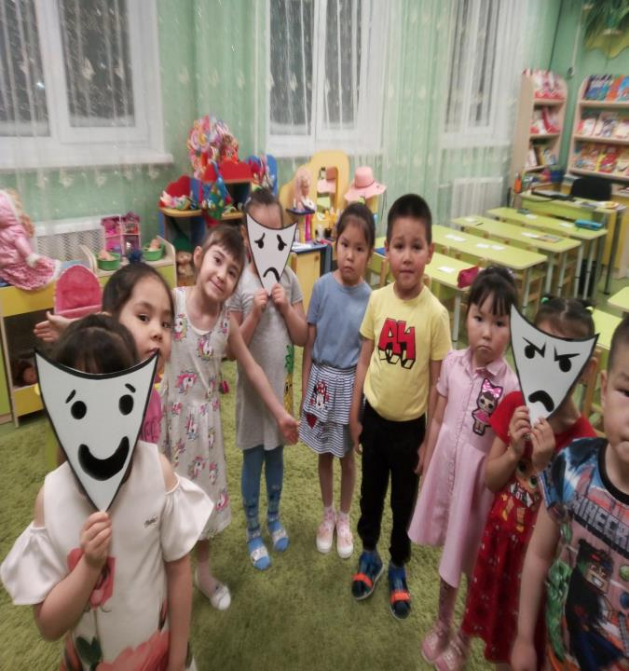
Основные темы
Адаптация к школе
Отношение к вещам
Отношение к урокам
Отношение к здоровью
Школьные конфликты

Slide 13
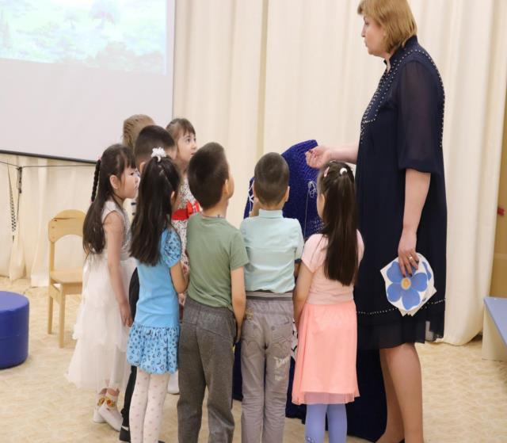
Сказки для школьной
адаптации
«Создание лесной школы»
(герои-лесные звери)
«Букет для учителя»
(тема Дня знаний)
«Смешные страхи»
(страх публичных
выступлений)
«Игры в школе»
(обсуждение что можно,
что нельзя)
«Школьные правила» (звонок,перемена)

Slide 14
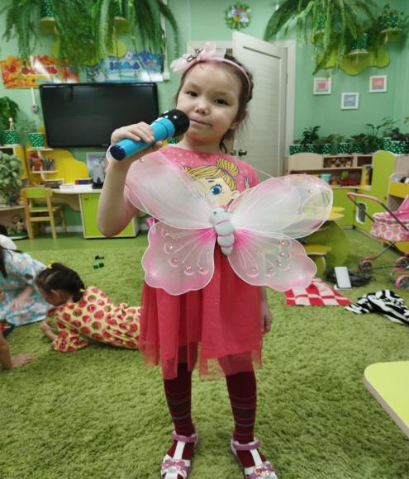
Сказки об отношении учеников к атрибутам школьной образовательной среды
Цель: учимся правильно и бережно обращаться с школьными принадлежностями
«Собирание портфеля»
«Белочкин сон»
«Госпожа аккуратность»
«Жадность»
«Волшебне яблоко»
(воровство)
«Подарки в день рождения»

Slide 15
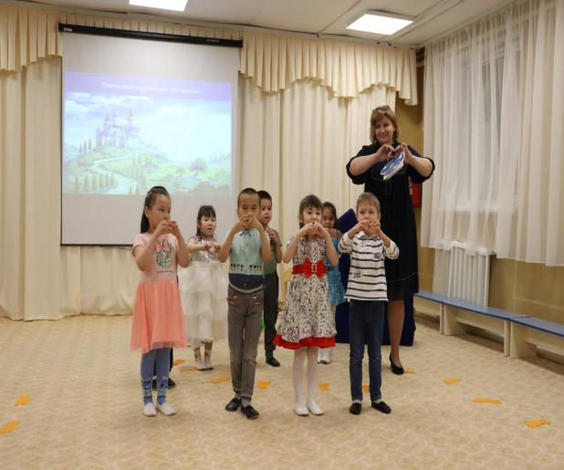
Сказки об отношении учеников к урокам
Цель: адекватное отношение к результатам деятельности помогает детям понять логику процесса обучения и зависимость их работы и оценки.
«Домашнее задание»
«Школьные оценки»
«Ленивец»
«Подсказка»

Slide 16
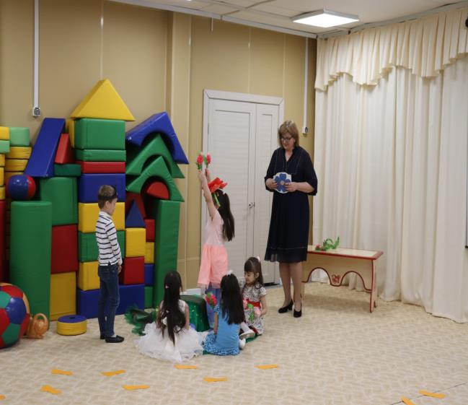
Сказки о здоровье, в том числе психическом
Усталость, раздраженность, связанные с дополнительной нагрузкой на руку,нехваткой времени для прогулок,чрезмерное увлечение игрой в компьютер рассматривается в сказках:
«Обманный отдых»
«Прививка»
«Больной друг»

Slide 17
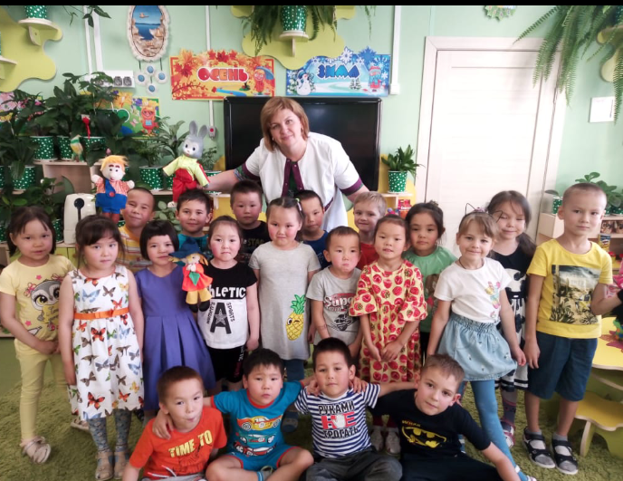
Сказки о школьных конфликтах
Эти сказки направлены на коррекцию поведения, способствуют разрядке,выработке стратегии поведения в школе:
«Ябеда»
«Шапка-невидимка» (демонстративное поведение)
«Задача для лисенка» (ложь)
«Спорщик»
«Хвосты» (межгрупповые конфликты)
«Драки»
«Грубые слова»
«Дружная страница»
Заключительная сказка «Гордость школы»

Slide 18
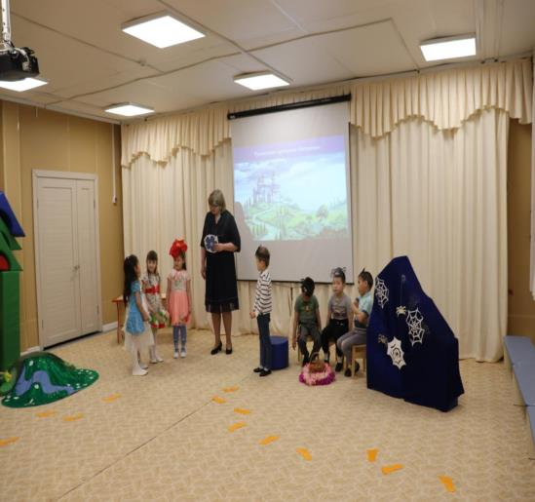
Вывод:
использование элементов сказкотерапии позволяет мне создать комфортный психологический климат для успешной адаптации дошкольников к обучению.

Slide 19
СПАСИБО ЗА ВНИМАНИЕ!

